Slide 1
BẢO VỆ LUẬN VĂN THẠC SĨ
CHUYÊN NGÀNH KHOA HỌC MÁY TÍNH
NGHIÊN CỨU XÂY DỰNG GIẢI PHÁP KIỂM THỬ HIỆU NĂNG FTP SERVER
HVTH: TRẦN THỊ HÀ KHUÊ
Lớp: KHMT-K19 (Khóa 2009-2011)
CBHD: PGS. TS. LÊ VĂN SƠN
Đà Nẵng, tháng 06/2011

Slide 2
NỘI DUNG TRÌNH BÀY
1
Giới thiệu đề tài
2
Cơ sở lý thuyết
3
Giải pháp kiểm thử hiệu năng FTP Server
4
Tiến trình kiểm thử hiệu năng FTP Server
5
Kết luận và hướng phát triển

Slide 3


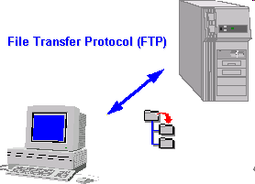




Giới thiệu đề tài
Nghiên cứu xây dựng giải pháp kiểm thử hiệu năng FTP Server
Nâng cao
chất lượng

Slide 4
Giới thiệu đề tài
Mục tiêu của đề tài: Tìm hiểu và ứng dụng phần mềm JMeter để đo lường hiệu năng hoạt động của FTP Server.
Ý nghĩa thực tiễn: Đánh giá được hiệu quả quá trình tải dữ liệu của FTP Server với số lượng người dùng truy cập lớn.

Slide 5
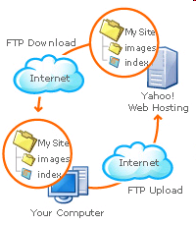
Giao thức FTP
FTP dùng để trao đổi tập tin qua mạng lưới truyền thông dùng giao thức TCP/IP

Slide 6
Kiểm thử phần mềm
Có hai cách kiểm thử phần mềm:
  Kiểm thử bằng tay
  Kiểm thử tự động
Ưu điểm kiểm thử tự động:
  Giảm công sức thực hiện
  Tăng độ tin cậy
  Giảm sự nhàm chán
  Rèn luyện kỹ năng lập trình cho kiểm thử viên

Slide 7
Kiểm thử hiệu năng
Xác định tốc độ
Khả năng phân tải
Độ tin tưởng
Trong môi trường nhiều người dùng có nhiều hoạt động khác nhau
Chi phí thực hiện kiểm thử hiệu năng rất tốn kém
Giải pháp sử dụng phần mềm mã nguồn

Slide 8
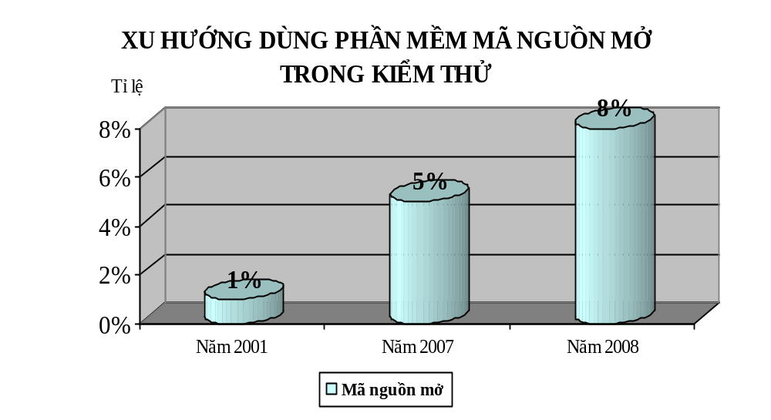
Lợi ích sử dụng phần mềm mã nguồn mở
Không cần cơ sở hạ tầng công nghệ cao
Giao diện đồ họa thân thiện
Không có bản quyền và bảo trì
Sự hỗ trợ lớn cho mã nguồn mở

Slide 9
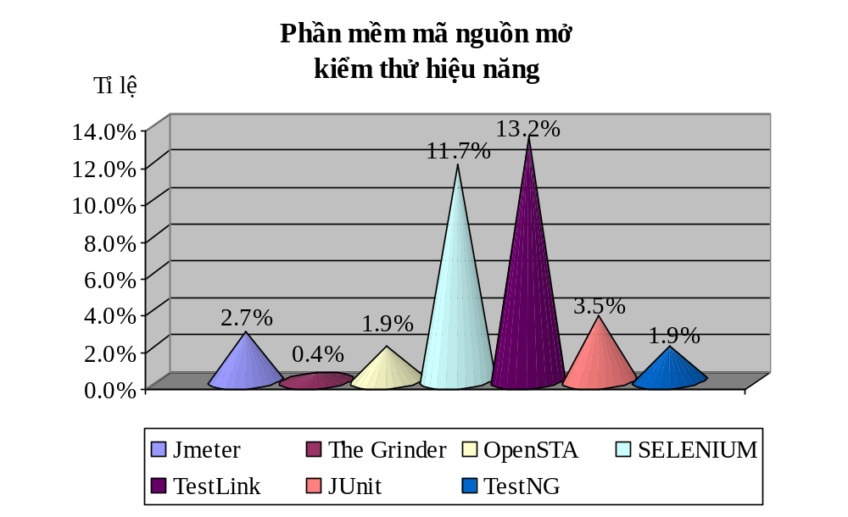
Một số phần mềm kiểm thử hiệu năng
JMeter
The Grinder
SELENIUM
OpenSTA
JUnit

Slide 10
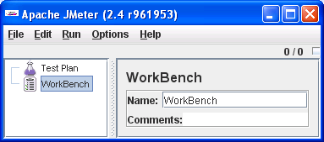
Giới thiệu về JMeter
Đặc trưng của JMeter: Kiểm thử hiệu suất cả về tài nguyên tĩnh và tài nguyên động như các tập tin tĩnh, Java Servlet, cơ sở dữ liệu, FTP Server,…

Slide 11
Những yếu tố của kế hoạch kiểm thử
Thread group
Controller
  Mẫu (Sampler)
  Điều khiển logic (Logic controller)
Listener
Thời gian
Xác nhận
Yếu tố cấu hình
Bộ tiền xử lý
Hậu xử lý

Slide 12
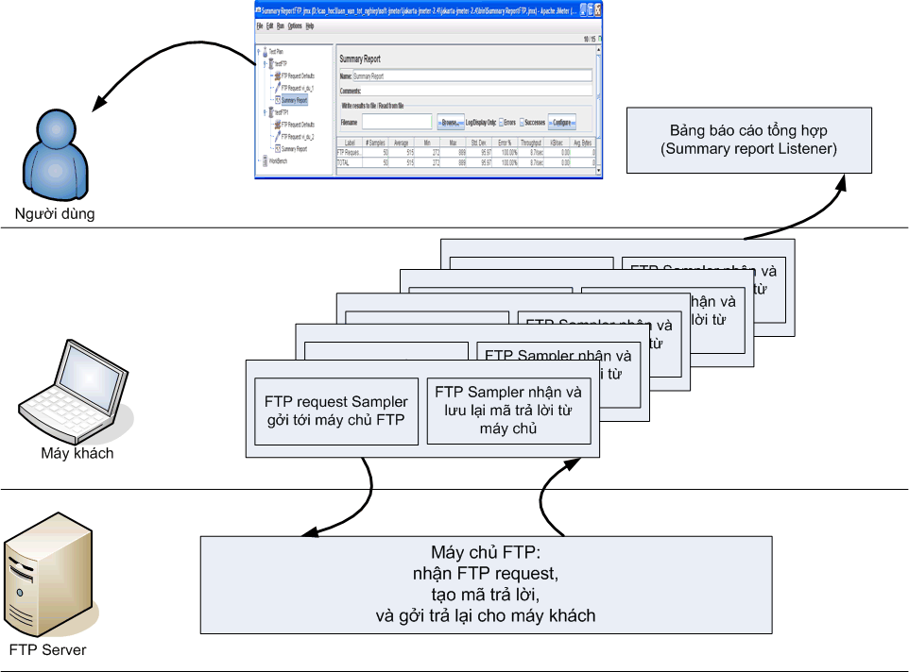
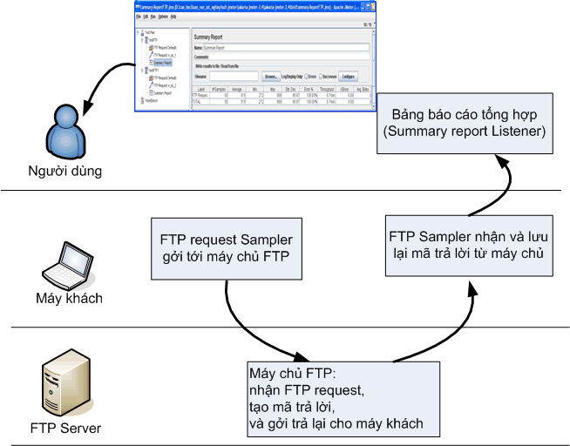
Qui trình hoạt động kiểm thử của JMeter
4
3
1
2

Slide 13
Kiểm thử hiệu năng FTP Server
Khái niệm hiệu năng: Hiệu năng là một độ đo công việc mà hệ thống thực hiện được.
Hiệu năng chủ yếu được xác định bởi sự kết hợp của các nhân tố:
✓tính sẵn sàng ✓thông lượng ✓thời gian đáp ứng
Khái niệm hiệu năng FTP Server:
Hiệu năng FTP Server là hiệu quả, năng suất mà FTP Server mang lại khi hoạt động trong một khoảng thời gian nhất định với một số lượng người dùng đồng thời truy cập vào máy chủ.

Slide 14
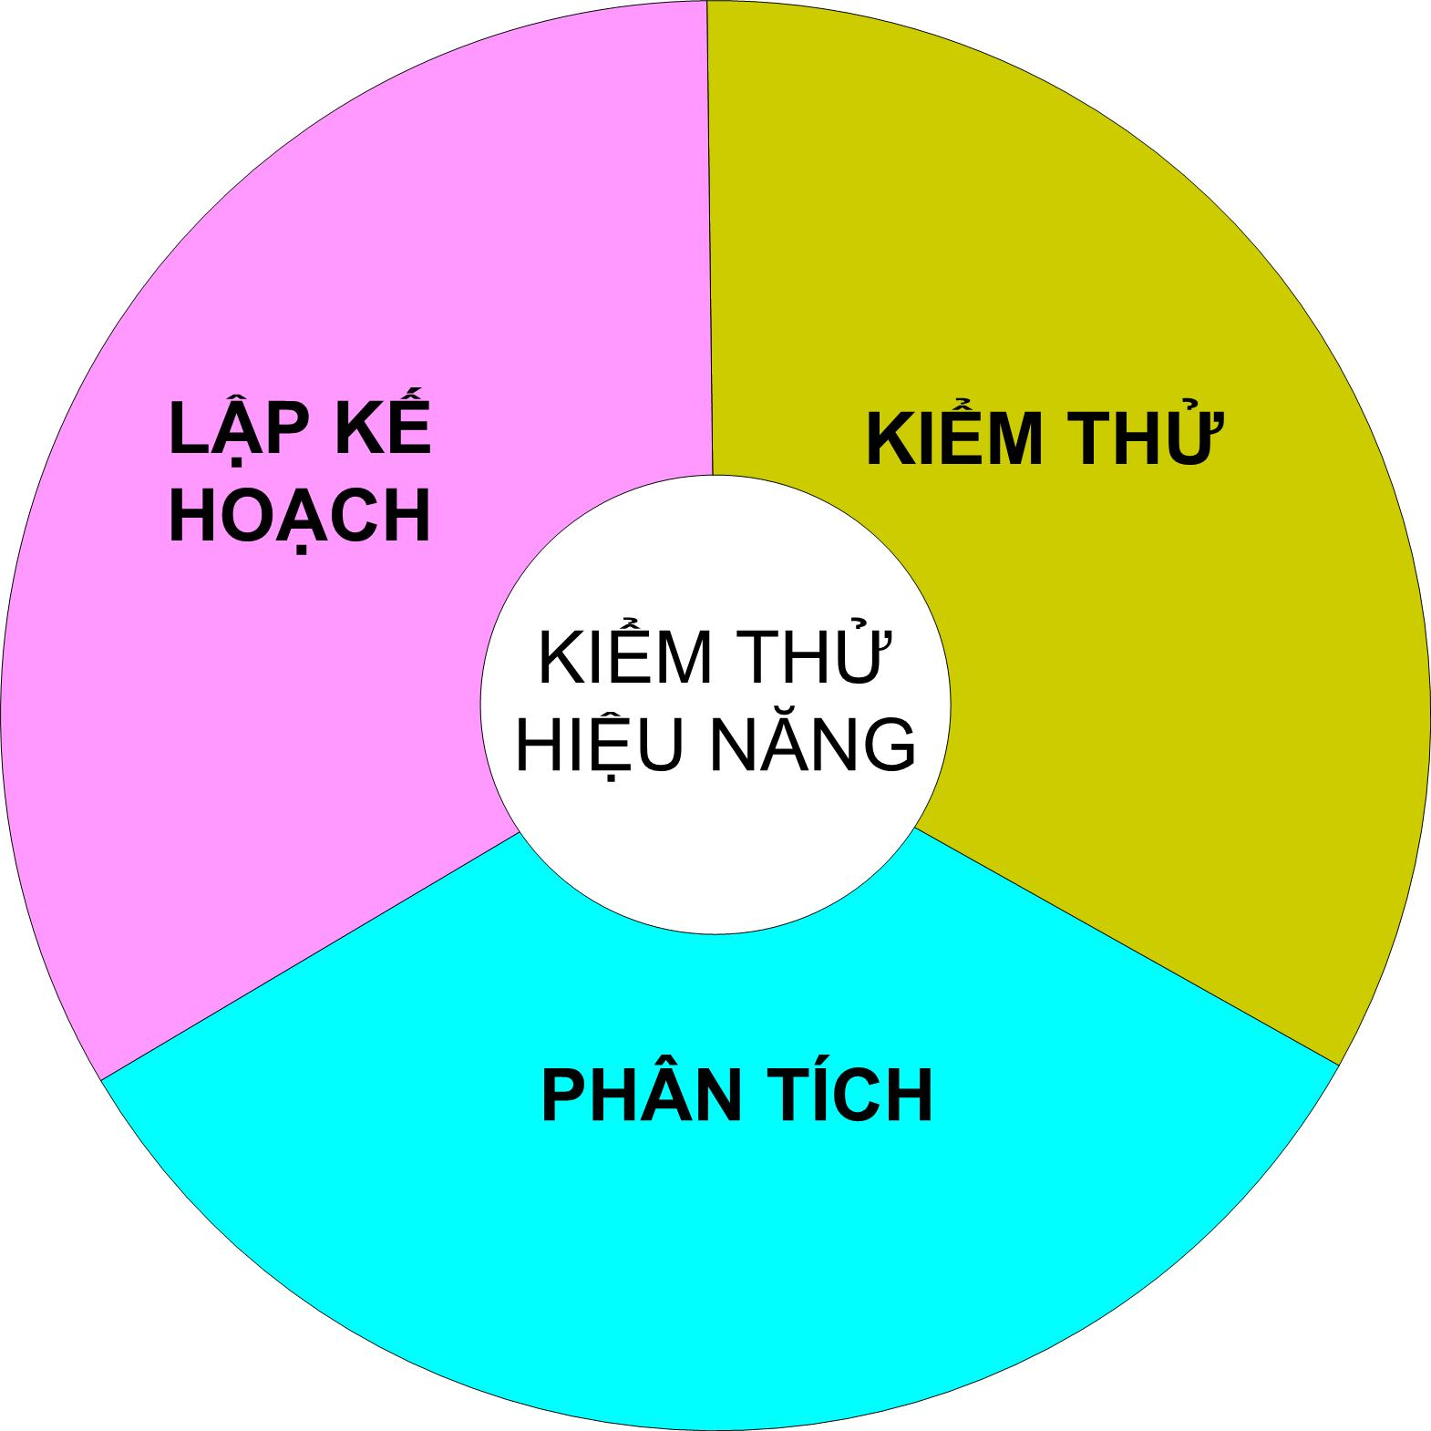
Tiến trình kiểm thử hiệu năng FTP Server
Giai đoạn lập kế hoạch
Giai đoạn kiểm thử
Giai đoạn phân tích

Slide 15
Giai đoạn lập kế hoạch
Mục tiêu kiểm thử hiệu năng FTP Server
Thu thập yêu cầu kiểm thử
Sức tải
Đơn vị đo hiệu năng
Chọn công cụ và tạo sức tải
Xây dựng các ca kiểm thử

Slide 16
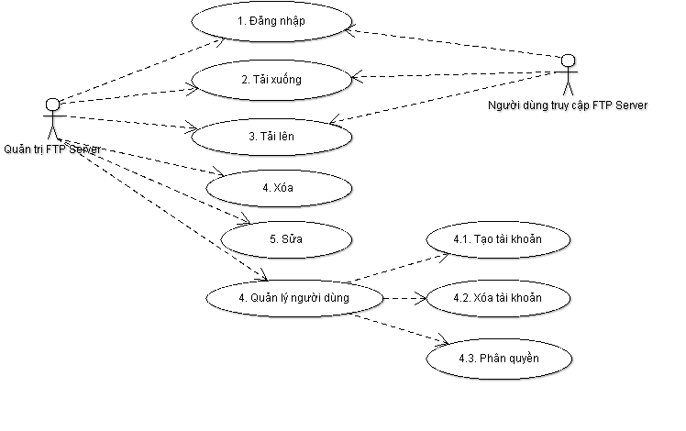
Giai đoạn lập kế hoạch
Ca sử dụng

Slide 17
Giai đoạn kiểm thử
Thiết lập các tham số của bộ kiểm thử
Thread group
  Số lượng người dùng (Number of Threads): 100, 150, 200, 250, 300, 350, 400, 450, 500, 550.
  Thời gian ramp-up (giây): 0
  Số lần lặp lại (Loop count): 0
FTP request
  Tên FTP request: FTP Request.
  Tên máy chủ hoặc địa chỉ IP: tranvancauquang.com
  Tập tin truy cập từ xa (remote file): testFTP/vidu- server.txt
  Tập tin tại máy khách (local file): D:\vidu-client.txt
  Kích thước tập tin tải lên hoặc tải xuống là 12,6 KB.
  Phương thức truy cập vào FTP Server là PUT: Tải tập tin vidu-client.txt từ máy con lên FTP Server.

Slide 18
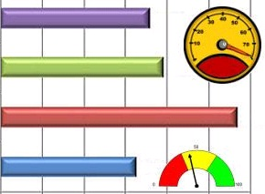
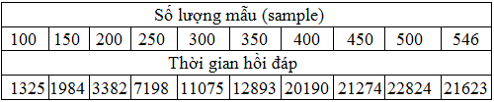

Giai đoạn kiểm thử
Thực thi kiểm thử
Thu thập dữ liệu

Slide 19
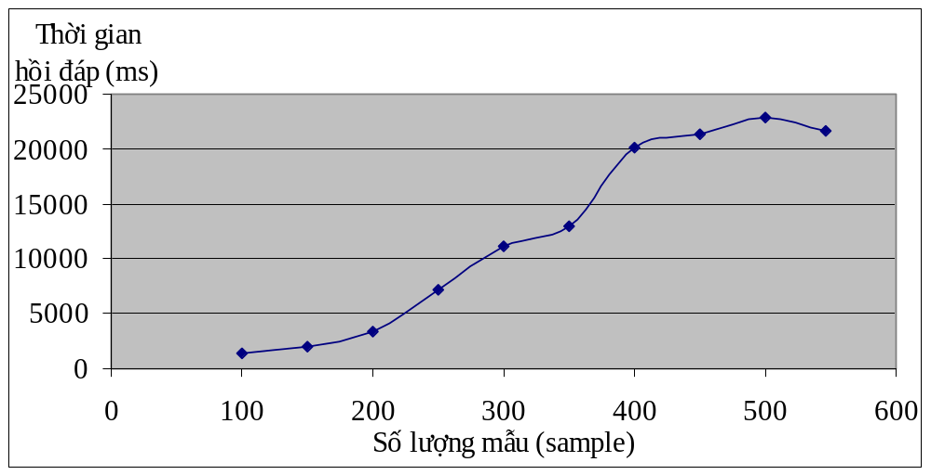
Giai đoạn phân tích
Kết quả kiểm thử tải lên FTP Server với các mẫu khác nhau
Điểm giảm hiệu năng của hệ thống

Slide 20

Giai đoạn phân tích
Nguyên nhân dẫn đến sự giảm sút hiệu năng FTP Server
  Băng thông mạng thấp
  Cấu hình phần cứng FTP Server
  Độ ổn định đường truyền
  Kích thước tập tin truyền tải
Tối ưu hóa hệ thống
  Nâng cấp băng thông đường truyền
  Nâng cấp cấu hình phần cứng FTP Server
  Dùng phần mềm quản lý bộ nhớ và phần mềm điều phối tiến trình
  Dùng phần mềm chia nhỏ tập tin và nối các tập tin

Slide 21
Kết luận
Đưa ra tiến trình kiểm thử hiệu năng FTP Server
Giới thiệu công cụ kiểm thử hiệu năng FTP Server
Tầm quan trọng, mức độ hiệu quả của kiểm thử theo qui trình có sự hỗ trợ của công cụ kiểm thử tự động

Slide 22
Kết luận
Hướng phát triển
Phát triển kiểm thử các ứng dụng trên mạng
Nâng cao chất lượng kiểm thử
Nghiên cứu và ứng dụng một số công cụ kiểm thử hiệu năng khác: Web Page Tester, QTest, The Grinder,…
Triển khai các loại kiểm thử khác trên hệ thống như kiểm thử tải, kiểm thử quá tải,…

Slide 23
Xin chân thành cám ơn !

